Slide 1
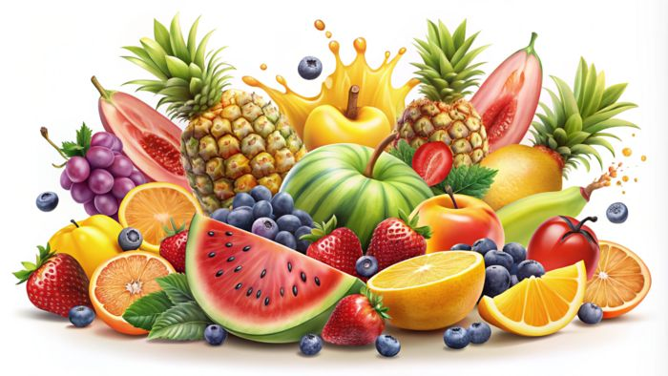
VÈ TRÁI CÂY

Slide 2
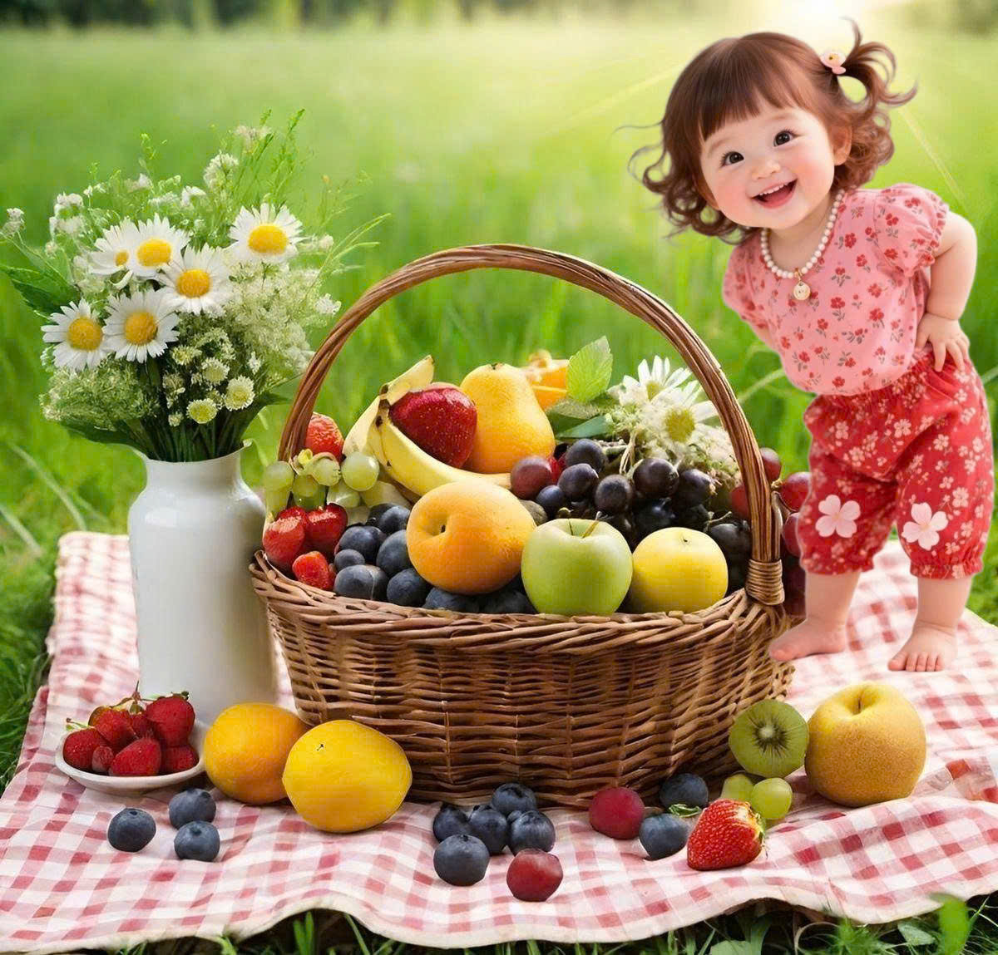
Lẳng lặng mà nghe
Tôi đọc bài vè
Trái cây bạn nhé!

Slide 3
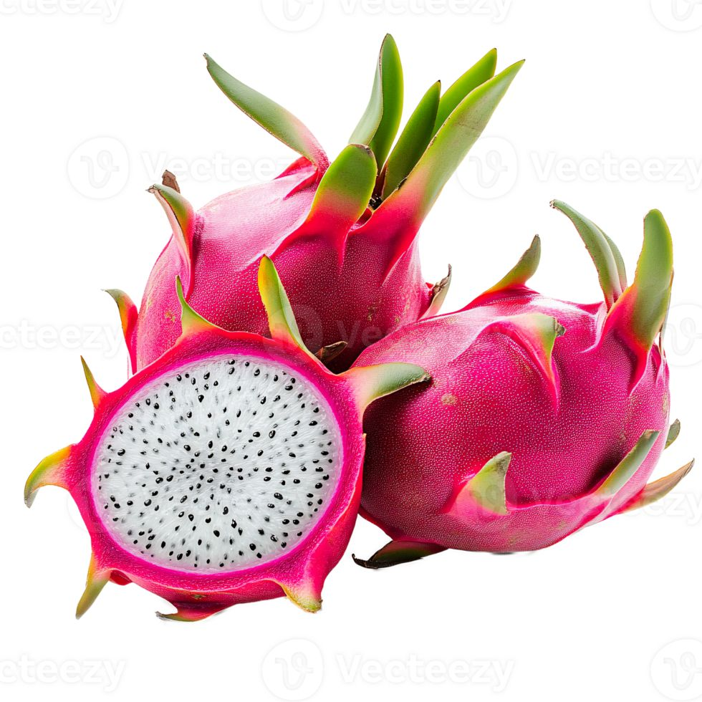
Ăn vào mát mẻ
Là trái thanh long

Slide 4
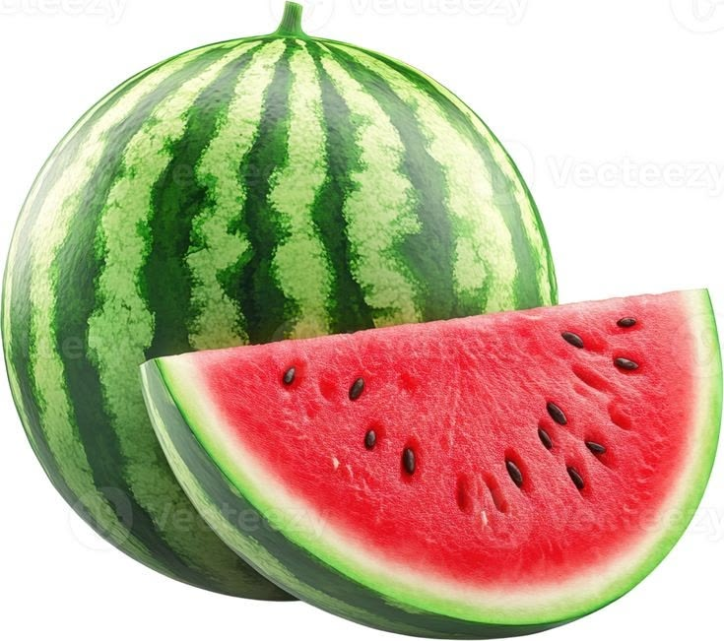
Xanh vỏ đỏ long
Là trái dưa hấu

Slide 5
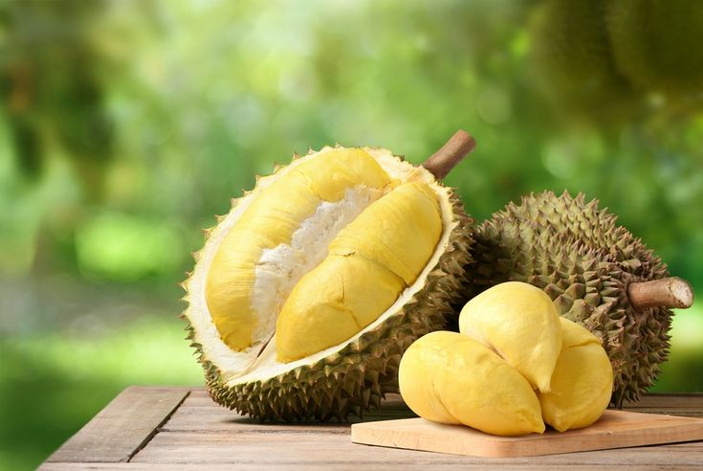
Hình thù rất xấu
Là trái sầu riêng

Slide 6
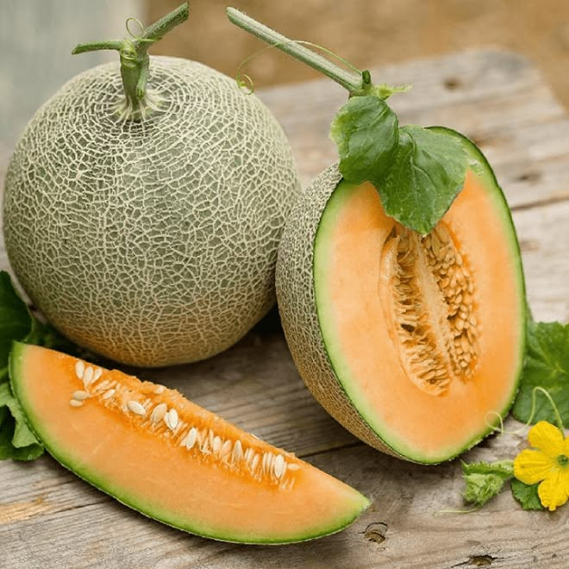
Vàng vỏ xanh viền
Dưa gang thơm mát

Slide 7
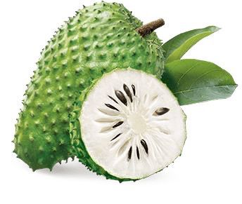
Da sần đen hạt
Là trái mãng cầu

Slide 8
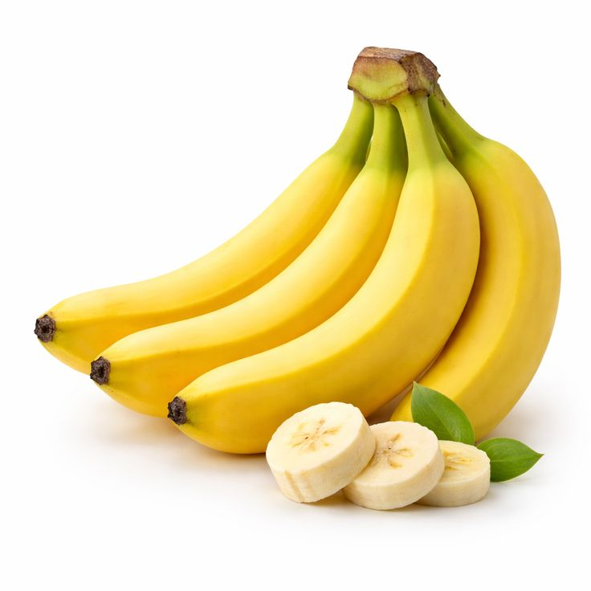
Cong giống móc câu
Chuối già, chuối sứ

Slide 9
